Slide 1
Franta
Proiect realizat de Matei Alexandru

Slide 2
Informatii GeneraLE
Capitala: Paris
Populaţia: 64,3 milioane locuitori
Suprafaţa : 550 000 km²
Moneda: euro
Limba oficială: franceză
Membru fondator al Uniunii Europene

Slide 3
Asezare
Franţa este o ţara situată în Europa de Vest, cuprinzând şi unele teritorii din diferite locaţii de pe glob, precum America de Nord, Caraibe, America de Sud, Antarctica. Întinderea de la Marea Nordului pâna la Marea Mediterană face din Franţa cea mai mare ţară a Uniunii Europene. Se învecinează cu : Spania, Andora, Monaco, Italia, Elveţia, Germania, Luxembourg şi Belgia.

Slide 4
Relief
Franţa se poate lăuda cu un relief dezvoltat pe structuri hercinice. Este acoperită de câmpii şi podişuri în jumătatea nordică a ţarii iar in în sudul şi sud-estul ţarii se află lanţuri muntoase, incluzând cel mai înalt vârf din Europa de Vest, Mont Blanc (4810 metri). Munţii Pirinei, aflaţi în sud-vestul ţarii, formează un zid între Franţa şi Spania

Slide 5
Corsica
Este o insulă cu relief accidentat ,aflată în Marea Mediterana, care a devenit parte integrată a Franţei in anul 1768.

Slide 6
clima
Clima temperată a Franţei este influenţată de formele de relief. În zona litorală atlantică, clima este temperat-oceanica, cu veri răcoroase şi ierni blânde. În zona de sud a Franţei, climatul este subtropical, cu veri uscate si ierni blânde, fiind activi mistralul şi tramontu l (vânturi dăunatoare pentru culturile de citrice).

Slide 7
Economia
La 1 ianuarie 1999 , Franţa , împreună cu alte 10 ţări din Uniunea Europeană , lansează moneda Euro.
În anul 2005, Franţa a fost declarată a şasea putere în lume,în privinţa economiei.
La Défense- principalul centru economic

Slide 8
franta
Apelează din ce în ce mai mult la importul de materii prime şi alte bunuri, devenind astfel cel de-al patrulea importator mondial de bunuri fabricate.
Industria franceză beneficiază de un nivel tehnologic ridicat, dezvoltându-se activitaţile precum aeronautica, tehnologia electronică si energiei nucleare, industria constructoare de maşini.
Franţa deţine locul 5 pe glob la producţia de cereale şi locul al 12-lea pe glob la producţia de vinuri. Jumatate din producţia agricolă a Franţei este asigurată de creşterea animalelor

Slide 9
Sistemul politic
În prezent, Franţa este o republică , condusă de un preşedinte ales prin vot direct pe o perioadă de 5 ani. Preşedintele, alături de un Parlament bicameral, trebuie să conducă activitatea legislativă. Activitatea executivă este exercitată de 40 de miniştrii, aleşi de preşedinte. Nicolas Sarkozy

Slide 10
Cinci lucruri representative despre Franta
1.Turnul Eiffel Proiectat de inginerul Gustave Eiffel, a fost construit între anii 1887-1889 .Trebuia să reprezinte doar locul în care se sărbatorea o sută de ani de la Revoluţia Franceză şi demolat după 20 de ani, însă a rămas un element reprezentativ pentru Paris. Turnul are 300 demetri la care se adaugă cei 20 de metri ai antenei şi cântareşte 10000 tone

Slide 11
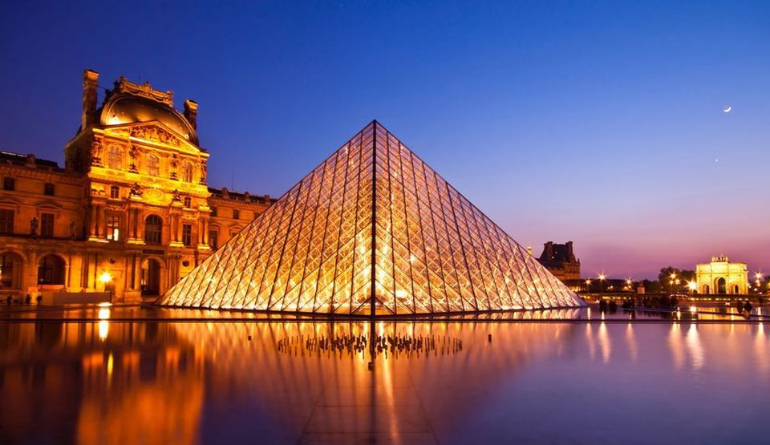
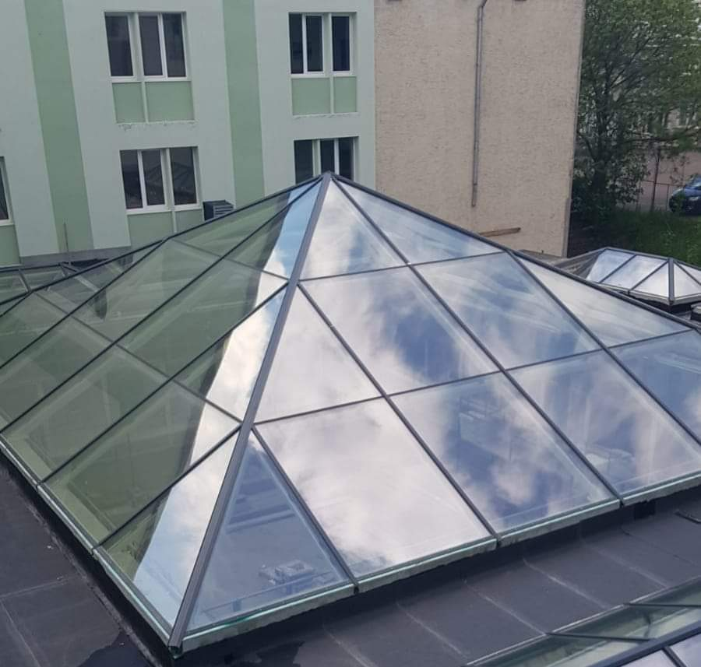
2.Muzeul louvre
Muzeul Louvre este unul dintre cele mai importante muzee din lume . Este situat în capitala Franţei, Paris. În muzeu se pot găsi opere ale artei occidentale din Evul Mediu până la 1848. • În cadrul muzeului sunt expuse circa 35000 de obiecte de artă. • Muzeul este găzduit de palatul Louvre, construit iniţial ca o fortăreaţă. Fiind extins, palatul a ajuns la forma actuală. • La Louvre poate fi găsită Mona Lisa, capodopera lui Leonardo da Vinci, valoarea ei fiind inestimabilă.

Slide 12
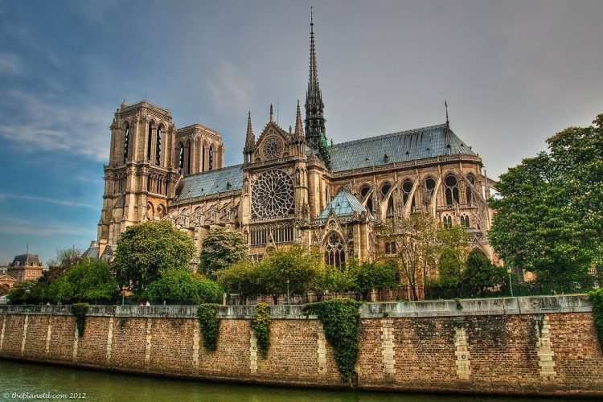
Catedrala Notre dame
Înalţarea catedralei a avut loc din iniţiativa unui episcop, Maurice de Sully. Lucrările au început în anul 1163 dar s-au incheiat doar după 180 de ani.
•Considerată cea mai întunecată catedrală gotică, Notre Dame strange anual circa 13 milioane de vizitatori.
• Zidurile ei se înalţă pe trei rânduri de coloane, spaţiul din interior fiind foarte mare. Diametrele catedralei, 130 metrilungime, 45 metrilaţime, 35 metri înalţime, o face capabilă sa adăposteasca pană la 10000 de persoane.

Slide 13
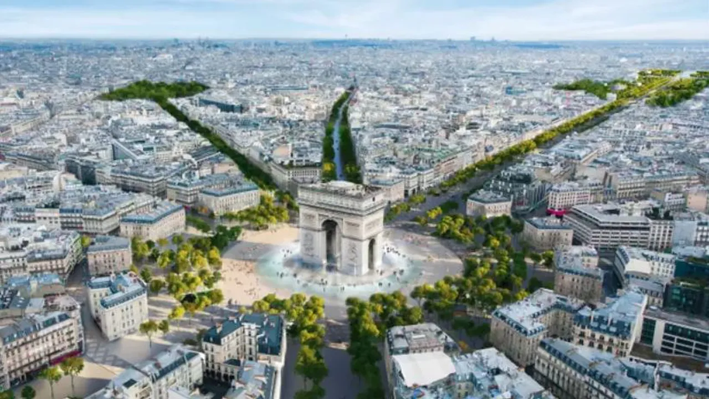
4.Bulevardul Champs-Élysées
Champs-Élysées este cel mai frumos boulevard din lume şi unul dintre obiectivele turistice preferate ale Parisului. Evenimentele importante ale Franţei au loc pe acest bulevard.
• După renovarea bulevardului din anul 1980, Champs-Élysées a ajuns una din cele mai cunoscute străzi din lume şi spaţiile comerciale au crescut până la 1,5 milioane de dolari pentru 100 de metri pătraţi.

Slide 14
5. Arcul de triumf
Monumentul trebuia să fie un omagiu pentru victoriile lui Napoleon, dar construcţia lui nu s-a încheiat până la detronarea lui. A fost înălţat peste trupul unui soldat decedat necunoscut. •
Arcul de Triumf măsoară 49,5 metri înalţime, 45 metri lăţimeşi 22 în adâncime.

